Slide 1
レーザー駆動デトネーションの1次元構造における
非局所エネルギー輸送の効果
レーザープラズマ科学のための最先端シミュレーションコードの
共同研究・共用に関する研究会
2E16
2017/01/10 大阪大学レーザーエネルギー学研究センター
納家司¹、城﨑知至¹、遠藤琢磨¹、中島良彰¹、
徳永賢太郎²、砂原淳³、荻野要介⁴、大西直文⁴、長友英夫⁵
広大院工¹、東大院工²、レーザー総研³、東北大院工⁴、阪大院工⁵

Slide 2
アウトライン
研究背景・目的
シミュレーションモデル
結果・考察
実験結果の解析
衝撃波付近の加熱構造
非局所的なエネルギー輸送が伝播速度に及ぼす影響
レーザー強度依存性
レーザー強度が高い場合
レーザー強度が低い場合
レーザー強度に対するデトネーション伝播特性の評価
まとめ

Slide 3
アウトライン
研究背景・目的
シミュレーションモデル
結果・考察
実験結果の解析
衝撃波付近の加熱構造
非局所的なエネルギー輸送が伝播速度に及ぼす影響
レーザー強度依存性
レーザー強度が高い場合
レーザー強度が低い場合
レーザー強度に対するデトネーション伝播特性の評価
まとめ

Slide 4
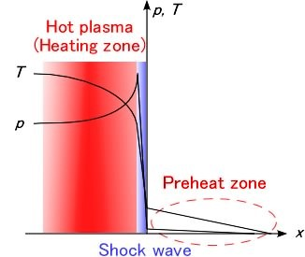
レーザー駆動デトネーションの特徴
レーザー駆動デトネーションの1次元モデル
衝撃波後方の最高温度
化学駆動デトネーション
2,000~4,000 ℃ 程度
レーザー駆動デトネーション
10,000 ℃ 以上
Hot plasma
(Heating zone)
Laser
外部からレーザーが照射されることで衝撃波後方のプラズマを加熱。
衝撃波後方のプラズマは数万℃以上の高温になる。
プラズマから放射される輻射により
衝撃波前方の気体が加熱される。
Propagation
Preheat zone
Shock wave
Notes:
衝撃波後方の温度が非常に高くなる
→何evくらい？
→
プラズマからの輻射強度を温度-表面輝度で表示・・・させる？
いらないかなぁ

Slide 5
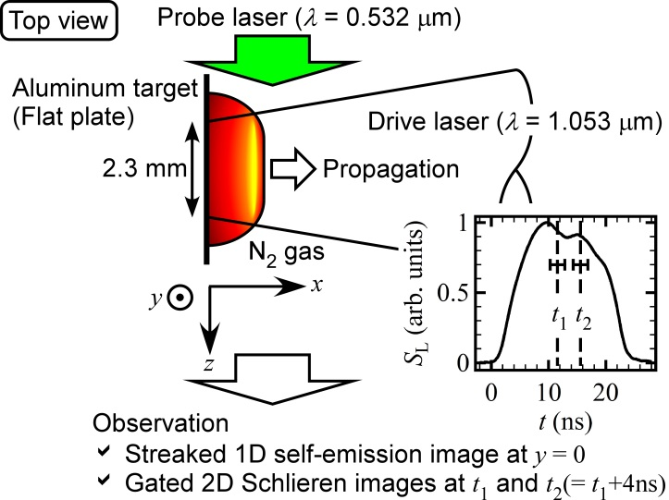
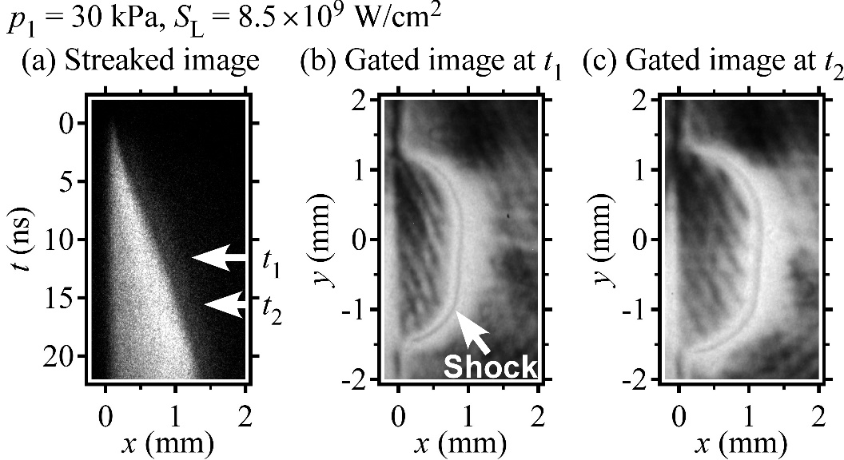
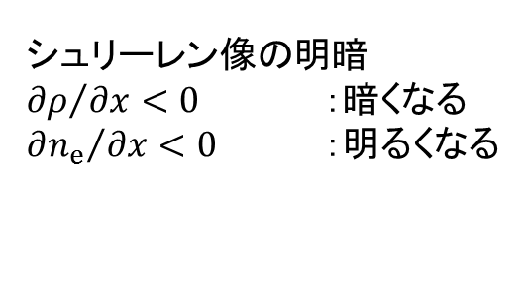
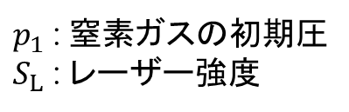
対象とする実験の概要
$p_{1}$ : 窒素ガスの初期圧
$S_{L}$ : レーザー強度
実験配置図[1]
先行電離
シュリーレン像の明暗
${∂ρ}/{∂x}<0$ ：暗くなる
${∂n_{e}}/{∂x}<0$ ：明るくなる
衝撃波前方で電離領域が
存在することが確認されている。
数値シミュレーションを用いて、先行電離の生成機構や、
デトネーションの加熱構造・伝播速度を評価する。
[1] T. Endo, et al., J. Plasma Fusion Res. 86, p. 598 (2010).
Notes:
非局所的なエネルギー輸送に着目し、先行電離の生成機構や、デトネーションの加熱構造・伝播速度に及ぼす影響を評価する。
レーザー強度に対する輻射輸送の依存性を評価する。
具体的には…
先行電離による伝播特性と
レーザー駆動デトネーションの定常伝播までの遷移
これらを含めると
先行電離が及ぼすデトネーション伝播速度への影響
デトネーション生成時における非局所的なエネルギー輸送

Slide 6
研究目的
実験で観測された先行電離の生成機構
非局所的なエネルギー輸送に着目して、先行電離の生成機構やデトネーションの加熱構造や伝播速度に及ぼす影響を評価する。
デトネーション伝播機構のレーザー強度依存性
レーザー強度を変化させた計算を行い、衝撃波付近の
加熱構造に及ぼす非局所エネルギーの影響を評価する。
非局所的なエネルギー輸送に着目し、先行電離の生成機構や、
デトネーションの加熱構造・伝播速度に及ぼす影響を評価する。
目的
Notes:
何が衝撃波付近で電子を加熱しているのかを評価する。

Slide 7
アウトライン
研究背景・目的
シミュレーションモデル
結果・考察
実験結果の解析
衝撃波付近の加熱構造
非局所的なエネルギー輸送が伝播速度に及ぼす影響
レーザー強度依存性
レーザー強度が高い場合
レーザー強度が低い場合
レーザー強度に対するデトネーション伝播特性の評価
まとめ

Slide 8
シミュレーションモデル
1次元輻射流体コード「Star-1D」[2]
Lagrange型1流体2温度（電子・イオン）
基礎式
連続の方程式
運動方程式
エネルギー保存の式（電子・イオン）
エネルギー輸送計算
レーザーエネルギー輸送
光線追跡法（レーザー吸収は逆制動放射）
電子熱伝導
流束制限付きSpitzer-Harm model[3]
輻射輸送
流束制限付き多群拡散近似[4]
Al
EOS :SESAME[5]
Opacity :Screened hydrogenic model
(CRE)
N₂
EOS : LTE with molecular effects
Opacity : Screened hydrogenic model
(LTE) (T_{e} > 1 eV)+
Calculated by Ogino[6]
(T_{e} < 1 eV) +
N₂ Photoionization(PI)[7]
[2] A. Sunahara, et al., Fusion Eng. Des. 85, p. 935 (2010).
[3] L. Spitzer, et al., Phys. Rev. 89, p. 977 (1953).
[4] R. C. Malone, et al., Phys. Rev. Lett. 34, p. 721 (1975).
[5] S. P. Lyon, J. D. Johnson, Group T-1, SESAME : The Los Alamos National Laboratory Equation of State Database, LANL Tech. Rep. LA-UR-92-3407, Los Alamos National Laboratory, Los Alamos (1992).
[6] Y. Ogino, et al., Shock Waves 21, p. 289 (2011).
[7] J. A. Fennelly et al., At. Data Nucl. Data Tables 51, p. 321 (1992).
Notes:
状態方程式
$N_{2}$
電子 Endo model
イオン Cowan model
$Aｌ$
SESAME tabel
輻射の放射・吸収係数

Slide 9
アウトライン
研究背景・目的
シミュレーションモデル
結果・考察
実験結果の解析
衝撃波付近の加熱構造
非局所的なエネルギー輸送が伝播速度に及ぼす影響
レーザー強度依存性
レーザー強度が高い場合
レーザー強度が低い場合
レーザー強度に対するデトネーション伝播特性の評価
まとめ

Slide 10
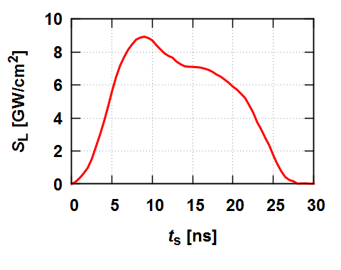
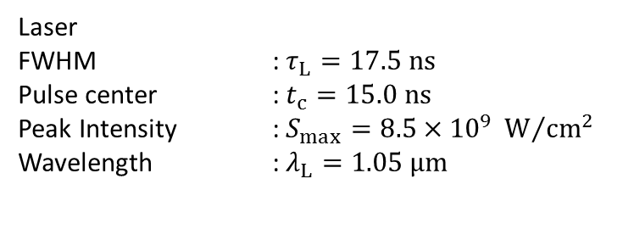
実験結果の解析におけるシミュレーション条件
Al 10 μm
N₂ 2000μm
Laser
Al
10 μm 100 mesh
T = 0.0257 eV (25℃)
ρ = 2.7 g/cm³
N₂
2000 μm 950 mesh
T = 0.0257 eV (25℃)
p₁ = 10, 30, 100 kPa
x
Laser
FWHM : τ_{L} = 17.5 ns
Pulse center : t_{c} = 15.0 ns
Peak Intensity : S_{max} = 8.5×10⁹ W/cm²
Wavelength : λ_{L} = 1.05 μm
Laser
FWHM : $τ_{L}=17.5 ns$
Pulse center : $t_{c}=15.0 ns$
Peak Intensity : $S_{max}=8.5×{10}^{9}{ W}/{{cm}^{2}}$
Wavelength : $λ_{L}=1.05 μm$
※1 eV=11604 K
Notes:
フォントは揃えたほうがいいのでは？
LTE with molecular effects
窒素分子の効果（回転や振動モードや解離効果を考慮）
した
Ogino
300K~40,000K、10^12~10^19/cm^3の窒素の分子や原子の状態を衝突輻射モデルを使って考慮し

Slide 11
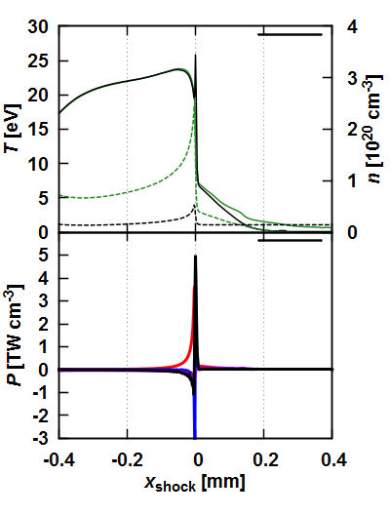
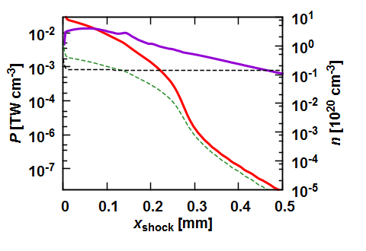
衝撃波付近の加熱機構
p₁ = 30 kPa, t_{s} = 15.0 ns
衝撃波前方の加熱
輻射加熱による初期電離
レーザー加熱が始まり電離が急激に増加
T_{i}
T_{e}
n_{e}
n_{a}
衝撃波前方の拡大図
P_{rad}
P_{pdv}
n_{e}
P_{labs}
n_{a}
P_{rad}
P_{econ}
P_{labs}
Notes:
拡大図 → 電子数密度

Slide 12
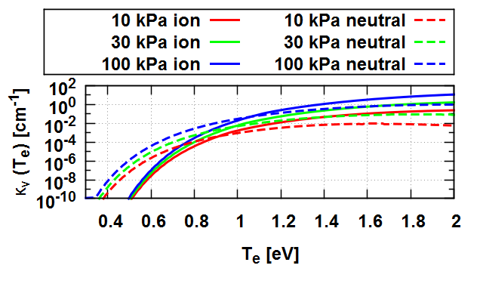
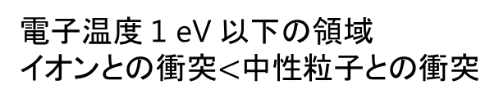
中性粒子と電子との衝突によるレーザー吸収の効果
吸収係数の比較
ion : イオンと電子の衝突
neutral : 中性粒子と電子との衝突
電子温度 1 eV 以下の領域
イオンとの衝突$<$中性粒子との衝突
輻射輸送によって生じた先行電離領域で中性粒子と電子との衝突による
レーザー加熱の効果はどの程度あるのか。

Slide 13
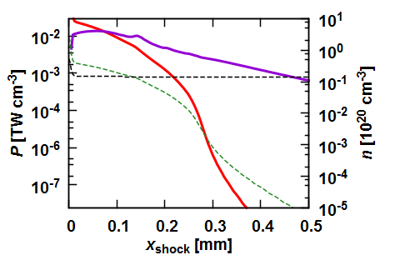
中性粒子と電子との衝突による
レーザー吸収の効果の有無
p₁ = 30 kPa, t_{s} = 15.0 ns
中性粒子・イオンと電子との衝突の効果
イオンと電子との衝突の効果のみ
n_{e}
P_{rad}
n_{a}
P_{labs}
中性粒子と電子との衝突によるレーザー吸収は、
輻射加熱が支配的な領域で発生している。
→ デトネーションの伝播速度にはほとんど影響を与えない。
Notes:
中性粒子との衝突によるレーザー吸収の効果について

Slide 14
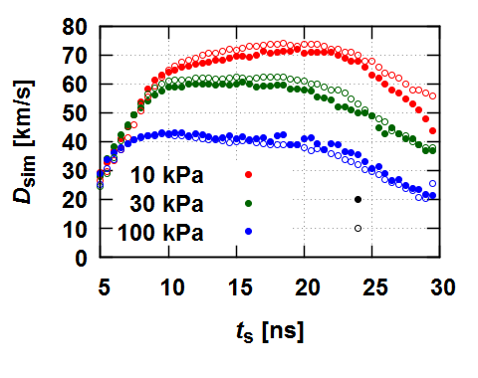
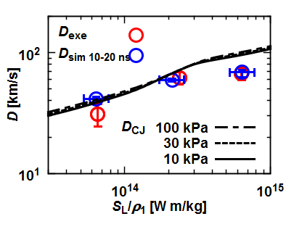
実験とシミュレーションで評価された
衝撃波移動速度の比較
30 kPa
10 kPa
radiation
w/
100 kPa
w/o
理論値と比較して29%の速度低下
輻射を考慮した場合と考慮しなかった場合の速度の差はほとんどない。
t_{s} = 10～20 ns のとき速度がほとんど一定である。
→ この時間内の速度を平均して実験値と比較した。
どの初期圧においても実験とよく一致した。
Notes:
10-20 ns で輻射考慮した場合としなかった場合の差は5%

Slide 15
アウトライン
研究背景・目的
シミュレーションモデル
結果・考察
実験結果の解析
衝撃波付近の加熱構造
非局所的なエネルギー輸送が伝播速度に及ぼす影響
レーザー強度依存性
レーザー強度が高い場合
レーザー強度が低い場合
レーザー強度に対するデトネーション伝播特性の評価
まとめ

Slide 16
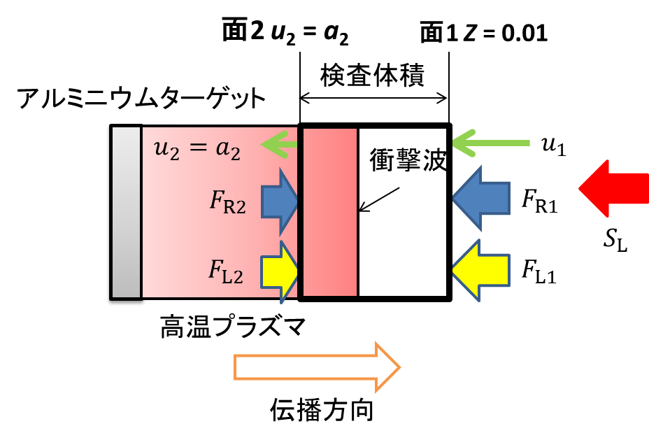
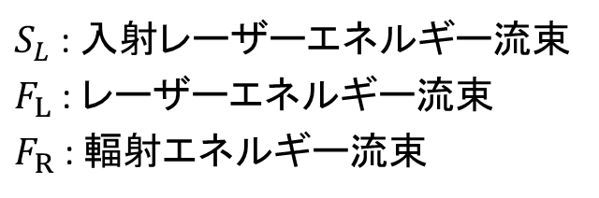
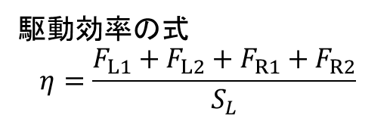
検査体積の設定
Z : 電離度
検査体積の範囲
前面 : Z = 0.01
後面 : u = a
S_{L} : 入射レーザーエネルギー流束
F_{L} : レーザーエネルギー流束
F_{R} : 輻射エネルギー流束
S_{L} : 入射レーザーエネルギー流束
F_{L} : レーザーエネルギー流束
F_{R} : 輻射エネルギー流束
駆動効率の式
$$η=\frac{F_{L1}+F_{L2}+F_{R1}+F_{R2}}{S_{L}}$$
$S_{L}$ : 入射レーザーエネルギー流束
$F_{L}$ : レーザーエネルギー流束
$F_{R}$ : 輻射エネルギー流束
検査体積内に流入する
エネルギー流束の向きを正
u₁ : 検査体積前面の流速
u₂ : 検査体積後面の流速
a₂ : 検査体積後面の音速
S_{L} : 入射レーザーエネルギー流束
F_{L} : レーザーエネルギー流束
F_{R} : 輻射エネルギー流束
Z : 電離度
Notes:
検査体積に流出入するエネルギー流束から
デトネーション付近のエネルギー輸送を求めた。

Slide 17
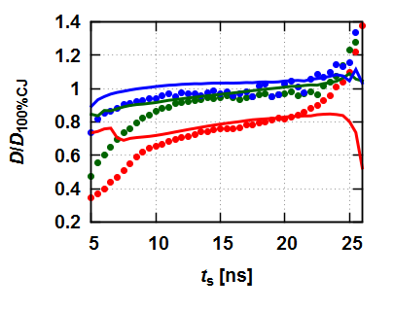
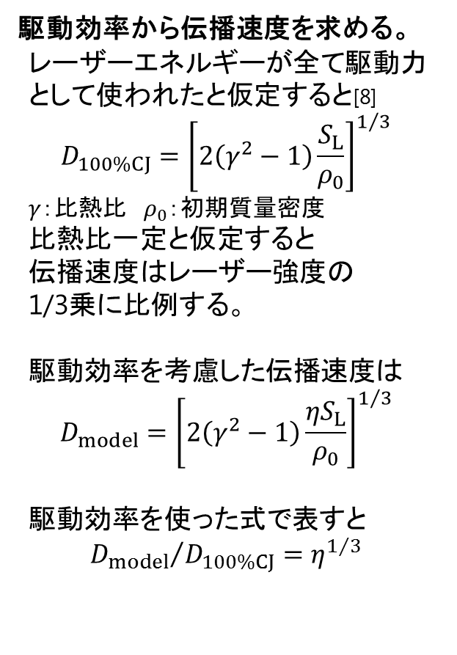
駆動効率とデトネーション伝播速度の関係
駆動効率から伝播速度を求める。
レーザーエネルギーが全て駆動力として使われたと仮定すると[8]
$$D_{100\%CJ}={\left[2\left(γ^{2}−1\right)\frac{S_{L}}{ρ_{0}}\right]}^{1/3}$$
$γ$：比熱比 $ρ_{0}$：初期質量密度
比熱比一定と仮定すると
伝播速度はレーザー強度の
1/3乗に比例する。
駆動効率を考慮した伝播速度は
$$D_{model}={\left[2\left(γ^{2}−1\right)\frac{{ηS}_{L}}{ρ_{0}}\right]}^{1/3}$$
駆動効率を使った式で表すと
$${D_{model}}/{D_{100\%CJ}=η^{1/3}}$$
100 kPa
30 kPa
10 kPa
D_{model}/D_{100%CJ}
D_{sim}/D_{100%CJ}
t_{s} = 10~ 20 ns で
駆動効率から求めた速度と
シミュレーションで評価された速度は
よく一致。
[8] Yu. P. Raizer, Sov. Phys. JETP, 21, p. 1009 (1965).
Notes:
この計算条件下では
輻射輸送が及ぼす速度への影響は5％未満（t = 10 – 20 ns時）

Slide 18
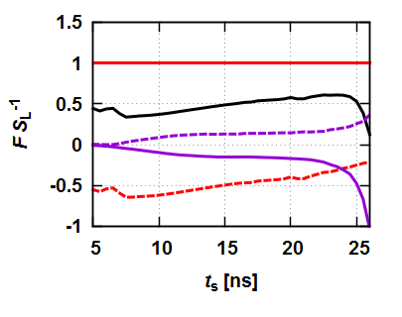
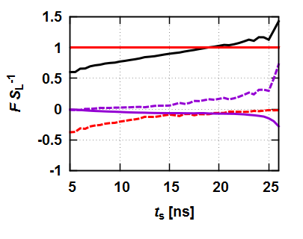
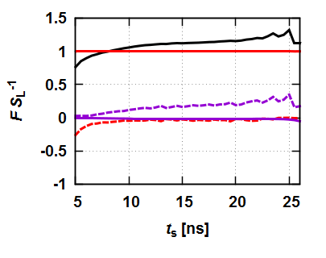
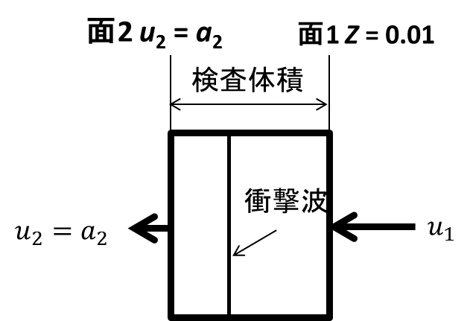
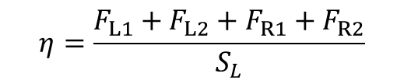
検査体積に流入するエネルギー流束の内訳
p₁ = 10 kPa
p₁ = 30 kPa
p₁ = 100 kPa
F_{L1}/S_{L}
η
F_{R2}/S_{L}
F_{L2}/S_{L}
F_{R1}/S_{L}
$$η=\frac{F_{L1}+F_{L2}+F_{R1}+F_{R2}}{S_{L}}$$
あ
t_{s} = 10~ 20 nsにおいて
検査体積後方のプラズマからの
輻射加熱は入射レーザー強度の最大で15%
→ 速度に対する影響は4%程度
速度低下の原因は主に検査体積内で
レーザーをすべて吸収していないことが原因。
Notes:
検査体積に
流入してくるエネルギー流束を正
放出していくエネルギー流束を負
これらを入射レーザーエネルギー流束で規格化。 ×
検査体積内で吸収されるエネルギー流束を入射レーザーエネルギー流束で規格化する。

Slide 19
実験結果の解析に対するまとめ
シミュレーションで評価した衝撃波移動速度は
実験で得られた衝撃波移動速度とよく一致した。
輻射が衝撃波前方で吸収されることで先行電離が発生し、
電離が生じることでレーザーが吸収されることでさらに電離が生じる。
実験結果の解析を行うシミュレーション条件下では
検査体積後方のプラズマからの加熱が
伝播速度に及ぼす影響は4%程度である。

Slide 20
アウトライン
研究背景・目的
シミュレーションモデル
結果・考察
実験結果の解析
衝撃波付近の加熱構造
非局所的なエネルギー輸送が伝播速度に及ぼす影響
レーザー強度依存性
レーザー強度が高い場合
レーザー強度が低い場合
レーザー強度に対するデトネーション伝播特性の評価
まとめ

Slide 21
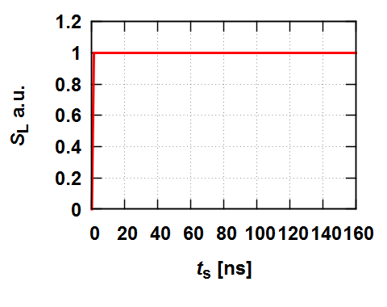
レーザー強度を変化させたときのシミュレーション条件
窒素プラズマ・ガス
N₂ plasma
1000 μm
N₂ gas
4000 μm
N₂ plasma
1000 μm 500 mesh
T = 2.2 eV (約25000 ℃)
ρ = 1.12×10⁻³ g/cm³
N₂ gas
4000 μm 2000 mesh
T = 0.0257 eV (25 ℃)
p₁ = 100 kPa
Laser
x
EOS
LTE with molecular effects
Opacity
Screened hydrogenic model (LTE(T_{e} > 1 eV))
Calculated by Ogino[4](T_{e} < 1 eV)
N₂ Photoionization(PI)[5]
固体アルミニウムの代わりに
窒素プラズマを設置。
→ アルミニウムから放出される
輻射の影響をなくすため。
プラズマ領域
レーザーエネルギーを99%以上吸収できる条件を仮定。
レーザー条件
S_{L} = 1×10⁸ - 1×10¹⁰ W/cm²
λ = 1.05 μm

Slide 22
アウトライン
研究背景・目的
シミュレーションモデル
結果・考察
実験結果の解析
衝撃波付近の加熱構造
非局所的なエネルギー輸送が伝播速度に及ぼす影響
レーザー強度依存性
レーザー強度が高い場合（S_{L} = 7×10⁹ ~ 1×10¹⁰ W/cm²）
レーザー強度が低い場合（ S_{L} = 5×10⁸ ~ 1×10⁹ W/cm² ）
レーザー強度に対するデトネーション伝播特性の評価
まとめ

Slide 23
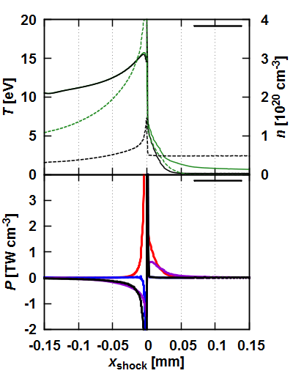
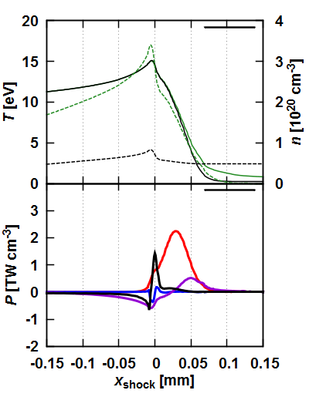
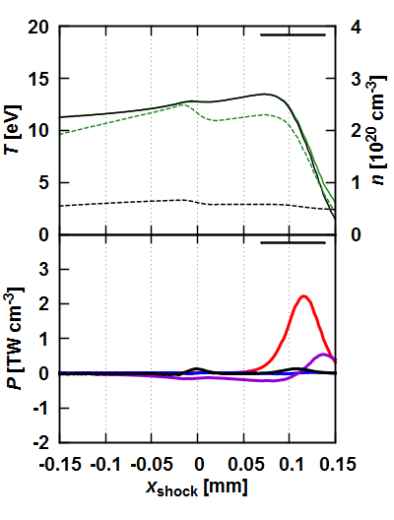
衝撃波付近の温度・数密度と加熱構造の時間発展
S_{L} = 1×10¹⁰ W/cm²
, t_{s} = 5.0 ns
, t_{s} = 10.0 ns
, t_{s} = 15.0 ns
10⁹ W/cm² オーダー
T_{i}
T_{e}
n_{e}
n_{a}
P_{labs}
P_{pdv}
P_{econ}
P_{rad}
衝撃波前方でレーザー加熱 → 衝撃波前方で輻射が放出
→ さらに前方の気体が電離 → 加熱領域が衝撃波前方に向かって自走
Notes:
実験を追いかける計算では
輻射輸送が速度に与える影響は少なかったが
レーザーを照射し続けると
衝撃波前方の気体の電離度が大きくなってしまい、
速度の図が必要
衝撃波加熱が弱くなっていること
レーザー・輻射加熱のみ前方に走っている

Slide 24
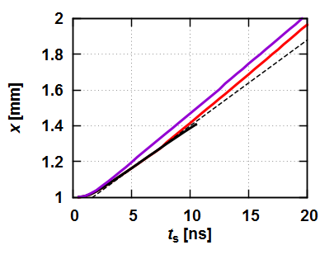
レーザー・輻射加熱領域と衝撃波位置の関係
衝撃波とレーザー加熱率、輻射加熱率のピーク位置
S_{L} = 1×10¹⁰ W/cm²
rad
laser
pdv
輻射加熱の移動速度が衝撃波移動速度より速い。
t_{s} = 9 ns から輻射加熱とレーザー加熱の移動速度はほとんど等しくなる。
Notes:
Pdv,laser,radのピーク位置と衝撃波移動速度を載せる
衝撃波前方に輻射が伸びることで衝撃波前方におけるレーザー吸収領域が伸びる

Slide 25
アウトライン
研究背景・目的
シミュレーションモデル
結果・考察
実験結果の解析
衝撃波付近の加熱構造
非局所的なエネルギー輸送が伝播速度に及ぼす影響
レーザー強度依存性
レーザー強度が高い場合（S_{L} = 7×10⁹ ~ 1×10¹⁰ W/cm²）
レーザー強度が低い場合（ S_{L} = 5×10⁸ ~ 1×10⁹ W/cm² ）
レーザー強度に対するデトネーション伝播特性の評価
まとめ

Slide 26
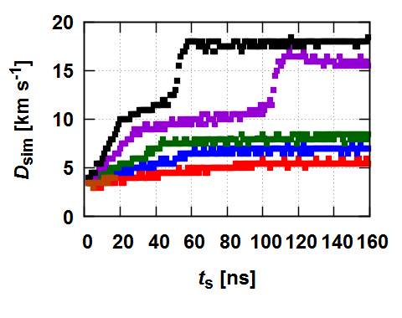
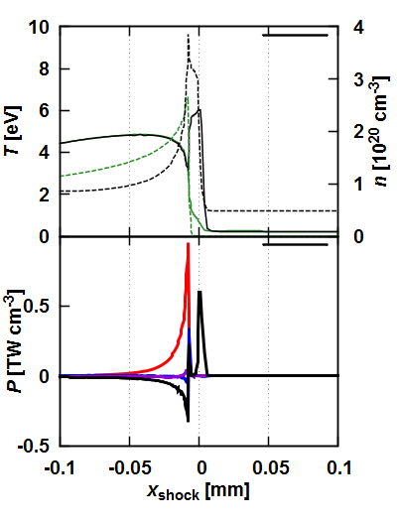
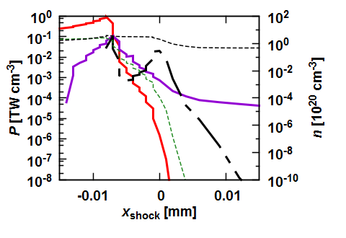
衝撃波付近の加熱構造
10⁸ W/cm² オーダー
S_{L} = 7×10⁸ W/cm², t_{s} = 70.0 ns
電離が始まる機構
電子のpdv加熱 → 輻射加熱
→ レーザー加熱
n_{e}
T_{i}
T_{e}
n_{a}
拡大図
n_{a}
P_{labs}
P_{pdv}
P_{rad}
P_{rad}
P_{econ}
P_{labs}
n_{e}
P_{pdv-e}
Notes:
DDTのような現象が起こっている。
化学駆動デトネーションで発生するような衝撃波に火炎が近づいていく現象のように
レーザー駆動デトネーションでもレーザー加熱領域と衝撃波が近づく現象が起きているのではないか。

Slide 27
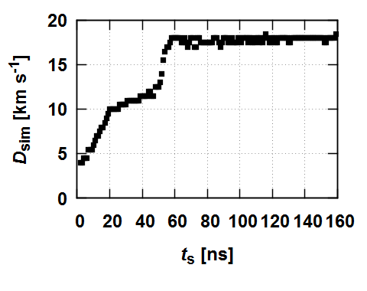
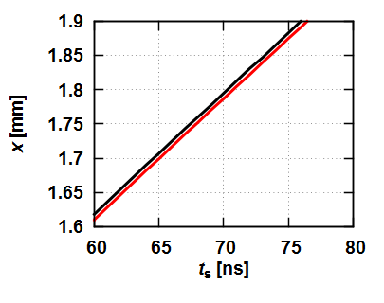
衝撃波移動速度と
衝撃波、レーザー加熱領域の位置
S_{L} = 7×10⁸ W/cm²
衝撃波とレーザー加熱率のピーク位置
pdv
laser
t_{s} = 60 ns 以降に一定速度で伝播している。
一定速度で伝播しているとき
衝撃波とレーザー加熱領域とは
7 μm 離れて伝播する。

Slide 28
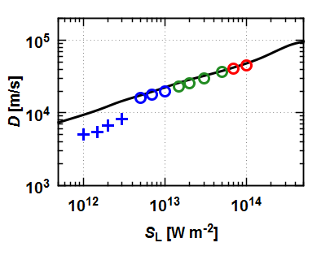
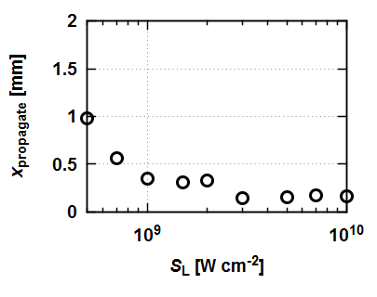
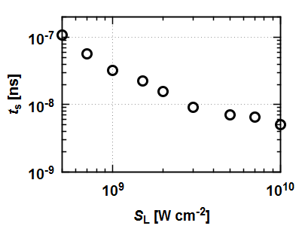
レーザー吸収率100 %としたときの理論的な伝播速度と
シミュレーションで評価された伝播速度の比較
理論値とシミュレーションで評価した速度の比較
先行電離のみ自走
先行電離なし
先行電離あり
伝播 ×
一定速度で伝播している時間の
平均値とレーザー吸収100％を
仮定した場合の理論速度との比較。
一定速度で伝播し始める距離は
1 mm 以下
→ レーザー照射スポット径は
1 mm より十分大きいと
実験でも見られる。
Notes:
生成に関するお話

Slide 29
まとめ
実験結果の解析
シミュレーションで評価した衝撃波移動速度は
実験で得られた衝撃波移動速度とよく一致した。
輻射が衝撃波前方で吸収されることで先行電離が発生し、
電離が生じることでレーザーが吸収されることでさらに電離が生じる。
実験結果の解析を行うシミュレーション条件下では
検査体積後方のプラズマからの加熱が
伝播速度に及ぼす影響は4%程度である。
レーザー強度依存性
衝撃波前方で電離が進んでくるとレーザーが衝撃波後方に届かなくなり
デトネーション速度が減少する。
レーザー強度が低くなると、衝撃波とレーザー加熱領域との間で一定の距離を
保ちながら伝播する様子が確認された。

Slide 30
予備スライド

Slide 31
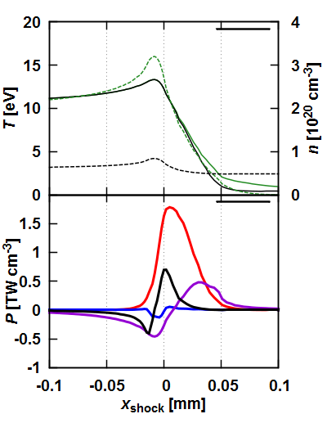
衝撃波付近の加熱構造
S_{L} = 7×10⁹ W/cm², t_{s} = 30.0 ns

Slide 32
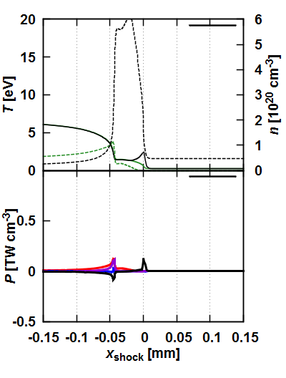
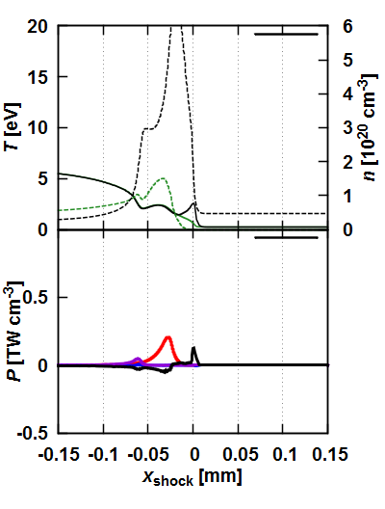
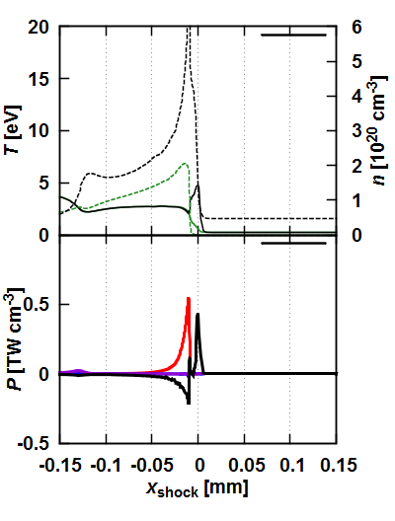
衝撃波付近の加熱構造
S_{L} = 5×10⁸ W/cm²
, t_{s} = 90.0 ns
, t_{s} = 100.0 ns
, t_{s} = 110.0 ns

Slide 33
速度比較
7e8
5e8
3e8
2e8
1e8

Slide 34
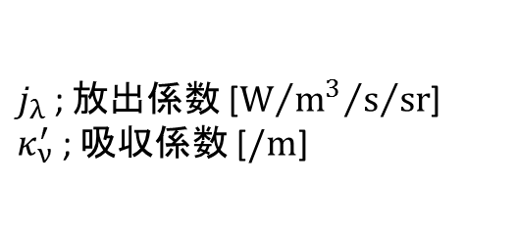
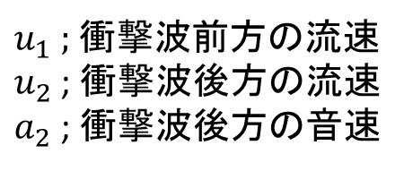
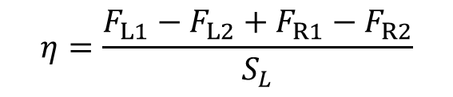
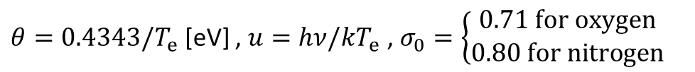
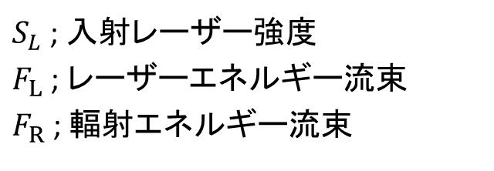
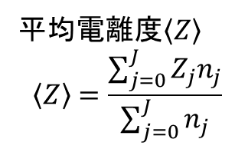
中性粒子と電子の衝突による吸収係数
中性粒子により散乱される自由電子の制動放射$j_{λ}$[9]
屈折率$n_{ν}$を考慮し、MKS単位系とeVで記述すると
$$j_{λ}=6.53×{10}^{−57}n_{ν}σ_{0}n_{0}n_{e}θ^{−\frac{3}{2}}\left(u+2\right)u^{2}e^{−u}$$
$θ=0.4343/T_{e}$ [eV] , $u=hν/kT_{e}$ , $σ_{0}=\left\{\begin{aligned}0.71 for oxygen \\ 0.80 for nitrogen\end{aligned}\right.$
キルヒホッフの法則より、吸収係数は
$$κ_{ν}^{′}=\frac{1}{{n_{ν}}^{2}}\frac{j_{λ}}{I_{0νp}}=1.09×{10}^{−49}\frac{σ_{0}}{n_{ν}}\frac{n_{0}n_{e}}{{\left(T_{e}\right)}^{3/2}}\frac{u+2}{u^{3}}\left\{1−e^{−u}\right\}$$
$j_{λ}$ ; 放出係数 [$W/{{m^{3}}/{s/{sr}}}$]
$κ_{ν}^{′}$ ; 吸収係数 [/m]
$n_{0}$ ; 中性粒子の数密度 [/$m^{3}$]
$n_{e}$ ; 電子数密度 [/$m^{3}$]
$T_{e}$ ; 電子温度 [eV]
平均電離度$\left\langle Z\right\rangle$
$$\left\langle Z\right\rangle =\frac{\sum_{j=0}^{J}{Z_{j}n_{j}}}{\sum_{j=0}^{J}{n_{j}}}$$
中性粒子が存在するのは$\left\langle Z\right\rangle <1$のときだけであると仮定。
[9] R.C.Mjolsness et al., Phys.Rev. 154 p.98 (1967).
Notes:
中性粒子と電子の衝突による吸収係数の変化
ざっくりと書く

Slide 35
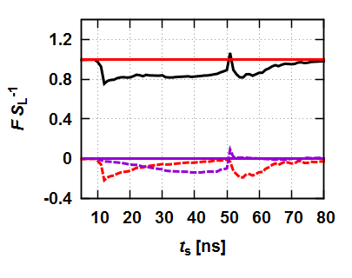
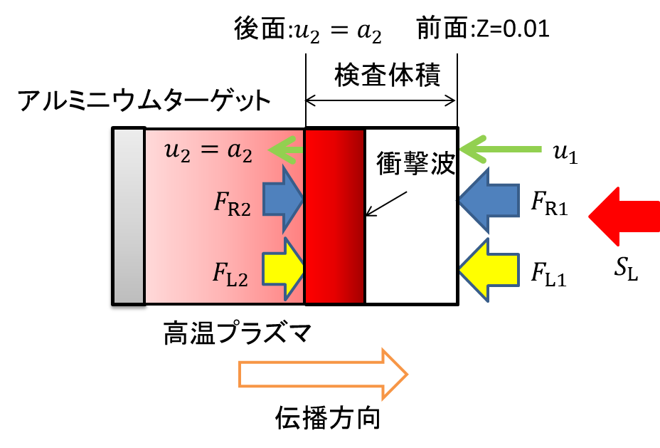
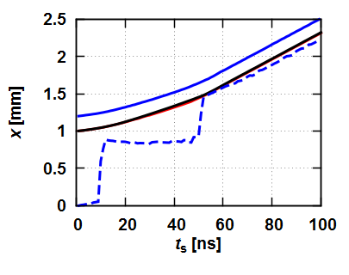
S_{L} = 7×10⁸ W/cm²
F_{L1}/S_{L}
η
F_{R2}/S_{L}
F_{L2}/S_{L}
F_{R1}/S_{L}
Control volume front
pdv
laser
Control volume rear

Slide 36


S_{L} = 1×10¹⁰ W/cm²
S_{L} = 7×10⁹ W/cm²
10.0 ns
30.0 ns
9.0 ns
25.0 ns
8.0 ns
10.0 ns
7.0 ns
15.0 ns
6.0 ns
10.0 ns
衝撃波前方の電離度は上昇しており、電離領域も伸びている。
衝撃波前方でのレーザー吸収領域が伸びている。

Slide 37




衝撃波前方で吸収されるレーザーが増加しているため、
デトネーションの速度が減少している。
S_{L} = 1×10¹⁰ W/cm²
衝撃波後方で吸収されるレーザーの割合
衝撃波前方で吸収されるレーザーが増加
→ 衝撃波後方にレーザーが届かず、駆動力として働かなくなる。
衝撃波後方で吸収されるレーザーが少なくなっている。
→ 先行電離領域でレーザーがほとんど吸収されている。
n_{e} = 2×10²⁰ cm⁻³ のときに
レーザーを99％吸収する長さは
6.7μm
衝撃波前方の気体の質量密度が
変化しないことを仮定。
レーザーは逆制動放射で吸収されると仮定。
Notes:
衝撃波加熱する前なので、圧縮加熱は行われていない。
なので、質量密度は変化しないことを仮定した計算。
2*10^20 のときのレーザー吸収長（平均自由行程）は1.5μm
6.7μｍでレーザーエネルギーを99％を吸収する計算になる。
10^20 のときのレーザー吸収長は16um
76umでレーザーエネルギーを99％を吸収する計算になる。
自己相似的な形で衝撃波前方の電離度は増えていく。

Slide 38
レーザー強度を変化させたときに議論したいこと
衝撃波前方にレーザー加熱領域が自走するタイミングを観測する。
→ デトネーション伝播速度が低下し始めたタイミングの温度・数密度
一定速度でデトネーションが伝播するまでに2段階速度が変化する。
→ 衝撃波背後の電子生成機構を調べる。
→ 輻射輸送（電子熱伝導）を無視した計算を行う。
→
Notes:
レーザー強度が高くなると、衝撃波前方で加熱領域が自走し始めるタイミングが短くなる
衝撃波後方からの輻射加熱のみで衝撃波前方が十分に加熱されてしまい、
衝撃波前方でレーザーが吸収されてしまうため、衝撃波後方にレーザーエネルギーが届かなくなる
→ 衝撃波を駆動するエネルギーがなくなり、衝撃波は減退
加熱領域自走問題
→ 衝撃波前方でレーザーが吸収されることで輻射がさらに前方の気体を加熱
→ その領域でレーザー加熱が起こり始める
といったサイクルが生じてしまう。
これは1次元計算に見られる特徴であると考えられる。
→ 全計算領域でレーザーが照射されている → 輻射で加熱される領域すべてでレーザー加熱が生じてしまう。
→ 輻射放出が1次元的である → 実際に（3次元的に）衝撃波前方に放出されるであろう輻射強度より大きい。
これをわかりやすくちゃんとした日本語にするには・・・

Slide 39
先行電離
2温度モデルで計算 → 電子数密度がある程度ないとうまく計算できない。
電離度の下限値を1×10⁻¹⁰ に設定。
Z = 1×10⁻¹⁰ 以上になったタイミングで電離し始めたと決める。
Notes:
先行電離が見られた条件は
2×10^9～W/cm^2
のときである
電離度の下限値があるため
先行電離が計算上で見られる条件がZ = 10^-10からになる
この条件を電離したとみなす
（輻射加熱は距離のexpで効くため、電離の速さは光の速度になってしまうが
常温時のテーブルはZ=^-250
実際の電離度はz=^-30程度あり、正確な評価はできない？）

Slide 40

先行電離に必要な加熱量は
定容加熱を仮定した計算で見積もった。
衝撃波前方は衝撃波加熱の影響は受けない
密度は変化していない
定容加熱を仮定して計算
単位体積当たりの加熱量は
$q=ρ∆\left(C_{v}T\right)$
衝撃波前方で電離度が10⁻¹⁰ 以上になるのは2.8 J cm⁻³ だけ加熱されたときである。（EOSテーブルから）
Notes:
先行電離が起こる場所

Slide 41
定常伝播するデトネーションに遷移するときには
○○であると考えられえる．

Slide 42
シミュレーションコード
1次元輻射流体コード「Star-1D」[1]
Lagrange型1流体2温度（電子・イオン）
基礎式
連続の式
運動方程式
エネルギー保存式（電子・イオン）
エネルギー輸送計算
レーザーエネルギー輸送
光線追跡法
電子熱伝導
流束制限付きSpitzer-Harm model[2]
輻射輸送
流束制限付き多群拡散近似[3]
計算ではN₂ガスを想定
EOS
LTE with molecular effects
Opacity
Screened hydrogenic model (LTE(T_{e} > 1 eV))
Calculated by Ogino[4](T_{e} < 1 eV)
N₂ Photoionization(PI)[5]
[1] A. Sunahara, et al., Fusion Eng. Des. 85, p. 935 (2010).
[2] L. Spitzer, et al., Phys. Rev. 89, p. 977 (1953).
[3] R. C. Malone, et al., Phys. Rev. Lett. 34, p. 721 (1975).
[4] Y. Ogino, et al., Shock Waves 21, p. 289 (2011).
[5] J. A. Fennelly et al., At. Data Nucl. Data Tables 51, p. 321 (1992).

Slide 43


衝撃波とレーザー加熱領域が近づいていくときに
衝撃波移動速度が上昇している。
S_{L} = 7×10⁸ W/cm²
衝撃波位置とレーザー加熱率のピーク位置をプロット
t_{s} = 45 – 55 ns 付近で
衝撃波移動速度が上昇している。
レーザー加熱領域が衝撃波に近づいている。

Slide 44
レーザー強度を変化させた計算を行った。
先行電離領域でレーザーが吸収されていた。
レーザー照射し続けると先行電離領域が加熱されて
衝撃波後方にレーザーエネルギーが届かなくなるのでは。
→ デトネーションとして伝播しなくなる条件
レーザー強度を下げると衝撃波後方の温度は下がる。
輻射輸送による加熱の影響が小さくなるため、
先行電離が生じなくなるのでは。
→ 先行電離が生じない条件
→ レーザー吸収の過程の解析
Notes:
伝播構造の変化
先行電離 → chemical like detonation

Slide 45
低強度（S_{L} = 5×10⁸ ~ 1×10⁹ W/cm²）
レーザー強度を下げると衝撃波後方の温度は下がる。
輻射輸送による加熱の影響が小さくなるため、
先行電離が生じなくなるのでは。
→ 先行電離が生じない条件
→ レーザー吸収の過程の解析

Slide 46
高強度（S_{L} = 7×10⁹ ~ 1×10¹⁰ W/cm²）
先行電離領域でレーザーが吸収されていた。
レーザー照射し続けると先行電離領域が加熱されて
衝撃波後方にレーザーエネルギーが届かなくなるのでは。
→ デトネーションとして伝播しなくなる条件

